Slide 1


Proyecto
Colibrí
Laboratorio de desarrollo de software
Grupo Paire
2017 - UNPA-UARG
Lima Cinthia, Machini Ariel

Slide 2
Proyecto Colibrí
Temario:
Modelo de datos
Plan de pruebas
  Casos de prueba
Gestión de riesgos
Plan de iteración
  Evaluación del Plan de iteración (2da Iteración, Fase: Elaboración)
Implementación de casos de uso
    CU09: ABM de gestores de formularios → CU10 (Alta), CU11 (Modificación), CU12 (Baja)
    CU03: ABM Formularios → CU04 (Alta)
    CU15: Administración de contenido de formularios → CU16 (Agregar campo)
Lima Cinthia, Machini Ariel
<number> de 21

Slide 3
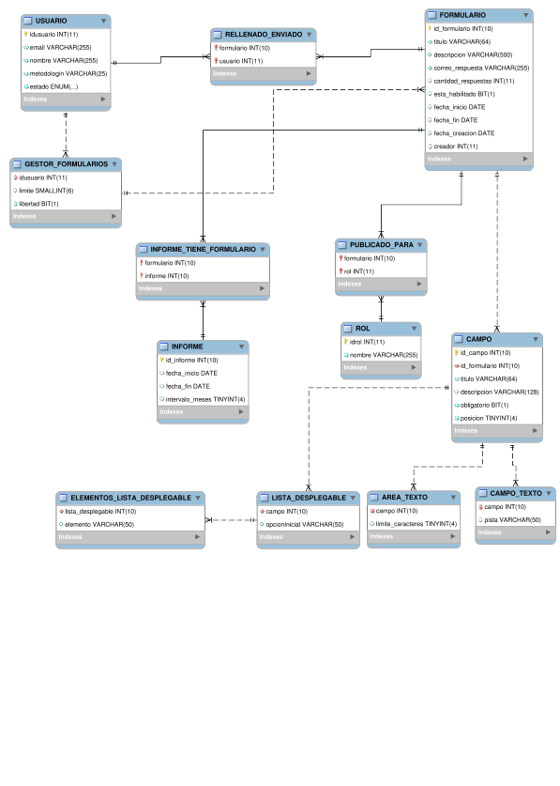
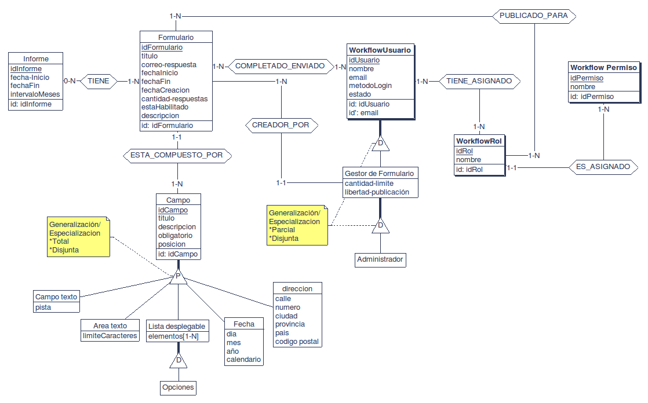
Modelo de datos
Lima Cinthia, Machini Ariel
<number> de 21

Slide 4
Plan de pruebas
Casos de prueba por característica de prioridad:
Probar el correcto acceso al sistema mediante correo institucional
Probar ABM de campos de un formulario
Probar la creación de un formulario
Probar rellenado y envió de respuesta a un formulario
Probar que se muestra la interfaz adecuada a cada usuario
Probar la eliminación y modificación de formularios
Probar la revisión de formularios
Probar el ABM de gestores de formularios
Probar el correcto funcionamientos de las diferentes búsquedas
Probar el correcto funcionamiento de la creación de informes
Probar la correcta disponibilidad de las interfaces de usuario para cada tipo de usuario
Probar la integridad de la base de datos
Probar el adecuado acceso de los diferentes usuarios a las funcionalidades que le competen
Probar el rendimiento y funcionamiento en diferentes navegadores web
Lima Cinthia, Machini Ariel
<number> de 21

Slide 5
Plan de pruebas
Casos de pruebas por prioridad de casos de uso:
CU14: Inicio de sesión
CU03: ABM de formularios
CU04: Alta de formularios
CU15: Administración de contenido de Formulario
CU16: Agregar campo
CU17: Eliminar campo
CU18: Modificar campo
CU05: Baja de formulario
CU06: Modificación de formulario
CU02: Rellenar enviar formulario
CU09: ABM de gestores de formularios
CU10: Alta de gestor de formularios
CU11: Baja de gestor de formularios
CU12: Modificación de gestor de formularios
CU01: Buscar formulario
CU07: Buscar formularios creados
CU08: Cerrar sesión
CU13: Generar informes
Lima Cinthia, Machini Ariel
<number> de 21

Slide 6
Casos de prueba
CP01: Funcionalidad del ABM de gestores de formularios
Proyecto: Colibrí |  |  | Nivel de prueba: 1
ID Caso de uso: CU09 → Incluye: CU010, CU11, CU12 |  |  | Tipos de pruebas: Prueba de funcionalidad y Pruebas de interfaz
ID Requerimiento: RF07, RF08, RF09 |  |  | Autor de Caso de prueba: Cinthia Lima
Nombre Escenario: Escenario principal |  |  | Nombre del Probador: Cinthia Lima
Versión del Caso de prueba: 1.0 |  |  | Fecha de creación: | Fecha de ejecución:
Nombre Caso de prueba: Funcionalidad de ABM gestores de formularios |  |  | 09/11/17 | 14/11/17
Condiciones para que se ejecute el Caso de prueba
Se deben tener una computadora con acceso al modulo a probar.
Se debe tener una base de datos creada para poder hacer las respectivas pruebas.
Los módulos necesarios para la ejecución del caso de prueba deben debe poder conectarse a la base de datos.
N.º Paso | Condición | Valores | Resultado Esperado | Resultado Obtenido
Alta
1 | Se debe mostrar al usuario buscado para dar de alta | datoBusqueda = arielmachini.pruebas@gmail.com | Se muestre una lista con el usuario Ariel Machini con correo arielmachini.pruebas@gmail.com. | Se muestra una lista con el usuario Ariel Machini, correo arielmachini.pruebas@gmail.com
1.1 | Se debe ver reflejada en la base de datos la creación del nuevo gestor de formularios. | correo1= arielmachini. pruebas@gmail.com nombre2 = Ariel Machini cantidad-limite = 5 permanente = -3 libertad = Si | Creación de gestor de formulario en la BD con éxito. | Se creo un gestor pero no con los datos de entrada especificados.
Lima Cinthia, Machini Ariel
<number> de 21

Slide 7
Casos de prueba
1.2 | Se debe ver reflejada en la base de datos la creación del nuevo gestor de formularios. | correo = arielmachini.pruebas@gmail.com nombre = Ariel Machini cantidad-limite = - permanente = ‘Si’ libertad = Si | Creación de gestor de formulario en la BD con éxito. | Se creo un gestor pero no con los datos de entrada especificados.
1.3 | Se debe ver reflejada en la base de datos la creación del nuevo gestor de formularios. | Correo = arielmachini. pruebas@gmail.com nombre = Ariel Machini cantidad-limite = - permanente = - libertad = Si | Creación de gestor de formulario en la BD con éxito. | Se creo un gestor pero no con los datos de entrada especificados.
1.4 | Se debe ver reflejada en la base de datos la creación del nuevo gestor de formularios. | correo = arielmachini.pruebas@gmail.com nombre = Ariel Machini cantidad-limite = - permanente = - libertad = - | Creación de gestor de formulario en la BD con éxito. | Se creo un gestor pero no con los datos de entrada especificados.
Lima Cinthia, Machini Ariel
<number> de 21

Slide 8
Casos de prueba
Modificación
1 | Se debe ver los cambios realizados en la BD. | cantidad-limite = 2 permanente = - libertad = No | Modificación de los campo cantidad-limite , permanente y libertad del gestor de formulario en la BD con éxito. | Se modificaron los datos del gestor con éxito.
2 | Se debe ver los cambios realizados en la BD. | cantidad-limite = 2 permanente = - libertad = ‘Si’ | Modificación de los campo cantidad-limite , permanente y libertad del gestor de formulario en la BD con éxito. | Se modificaron los datos del gestor con éxito.
3 | Se debe ver los cambios realizados en la BD. | cantidad-limite = 2 | Modificación del campo cantidad-limite de gestor de formulario en la BD con éxito. | Se modificaron los datos del gestor con éxito.
4 | Se debe ver los cambios realizados en la BD. | libertad = No | Modificación del campo libertad de gestor de formulario en la BD con éxito. | Se modificaron los datos del gestor con éxito.
5 | Se debe ver los cambios realizados en la BD. | permanente = ‘Si’ | Modificación del campo permanente de gestor de formulario en la BD con éxito. | Se modificaron los datos del gestor con éxito.
Baja
1 | Se debe ver reflejada en la BD la baja del gestor de formularios. | Solicitud de eliminación para el gestor Ariel Machini | Eliminación del gestor especificado en la BD con éxito. | Se elimino de manera exitosa al gestor especificado.
Lima Cinthia, Machini Ariel
<number> de 21

Slide 9
Casos de prueba
Aclaraciones
¹ El valor de la entrada ‘correo’ es obtenido de manera automática. ² El valor de la entrada ‘nombre’ es obtenido de manera automática. ³ El valor – significa que la entrada no fue especificada por el usuario.
Criterios de Aprobación de Caso de prueba: El resultado obtenido debe coincidir con el resultado esperado definido.
Decisión de Aprobación del Caso de Prueba: Aprobó: _ _ _ Fallo: _ x _
Fecha de Aprobación del Caso de Prueba: 14/11/17
CP02: Funcionalidad de Administración de contenido de formularios
CP03: Funcionalidad del ABM de formularios
Lima Cinthia, Machini Ariel
<number> de 21

Slide 10
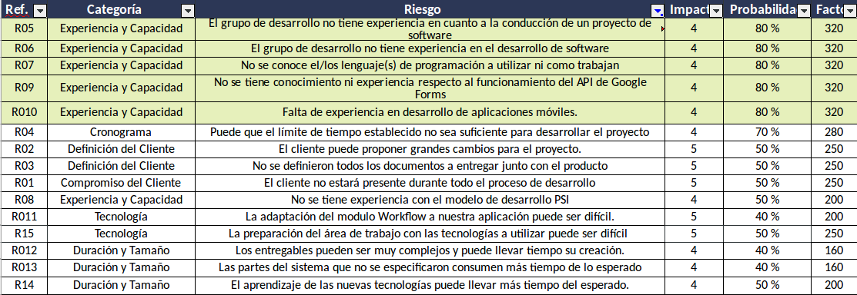
Gestión de riesgos
Riesgos seleccionados para hacer seguimiento (Primer análisis de riesgos):
Lima Cinthia, Machini Ariel
<number> de 21

Slide 11
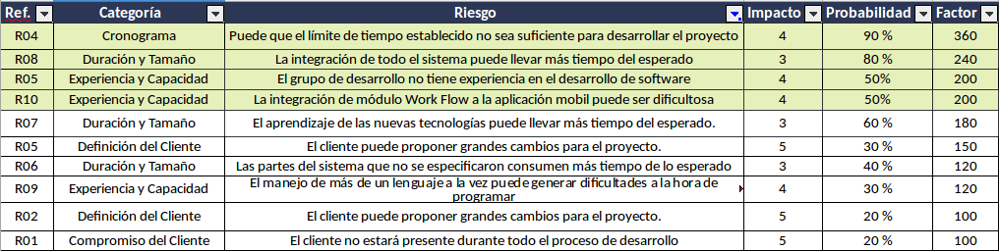
Gestión de riesgos
Nueva gestión de riesgos:
Lima Cinthia, Machini Ariel
<number> de 21

Slide 12
Plan de iteración
Nombre de la tarea | Fecha de inicio | Fecha de finalización | Fecha de fin de iteración | Responsable/s
Desarrollo de prototipos de interfaz (1er Prototipo) | 21/09/17 | 22/09/17 | 14/11/17 | Cinthia Lima y Ariel Machini
Refinamiento de la especificación de requerimientos | 🗎¹ | 07/11/17 | 14/11/17 | Cinthia Lima y Ariel Machini
Desarrollo del modelo de datos | 26/09/17 | 10/11/17 | 14/11/17 | Cinthia Lima
Refinamiento de prototipos de interfaz (2do Prototipo) | 🗎 | 17/10/17 | 14/11/17 | Cinthia Lima
Creación de prototipo con Ionic | 14/10/17 | 17/10/17 | 14/11/17 | Ariel Machini
Desarrollo del modelo de casos de uso | 26/09/17 | 03/11/17 | 14/11/17 | Cinthia Lima y Ariel Machini
Creación de la base de datos | 12/11/17 | 12/09/17 | 14/11/17 | Cinthia Lima
Desarrollo de especificación de casos de uso | 3/10/17 | ⏳² | 14/11/17 | Cinthia Lima y Ariel Machini
Avance con el plan del proyecto | 🗎 | 14/11/17 | 14/11/17 | Cinthia Lima
Desarrollo del plan de pruebas | 5/11/17 | 14/11/17 | 14/11/17 | Cinthia Lima
Diseño de casos de prueba | 10/11/17 | 13/11/17 | 14/11/17 | Cinthia Lima
Ejecución y evaluación de casos de prueba | 13/11/17 | ⏳ | 14/11/17 | Cinthia Lima
Realizar estimación con casos de uso | 10/10/17 | 15/10/17 | 14/11/17 | Cinthia Lima y Ariel Machini
Lima Cinthia, Machini Ariel
<number> de 21

Slide 13
Plan de iteración
Completar Estudio de factibilidad con estimación | 🗎 | 07/11/17 | 14/11/17 | Cinthia Lima
Desarrollo de: Plan de gestión de riesgos, Seguimiento de riesgos y Análisis de riesgos | 14/10/17 | 16/10/17 | 14/11/17 | Cinthia Lima
Estudio de los lenguajes a utilizar durante el proyecto. | 3/11/17 | 3/11/17 | 14/11/17 | Cinthia Lima y Ariel Machini
Estudiar posibilidad de utilizar GoogleForms | - | 27/10/17 | 14/11/17 | Ariel Machini
Generación de nuevo Análisis y seguimiento de riesgos | 13/11/17 | 14/11/17 | 14/11/17 | Cinthia Lima y Ariel Machini
Implementación de CU09: ABM de gestores de formularios (Web) | 03/11/17 | 07/11/17 | 14/11/17 | Ariel Machini
Implementación de CU15: Administración de contenido de formularios (Web) | 08/11/17 | ⏳ | 14/11/17 | Ariel Machini
Implementación de CU15: ABM de formularios (Web) | 08/11/17 | ⏳ | 14/11/17 | Ariel Machini
Implementación de CU02: Rellenado y envió de formularios (Móvil) | ⭲ | ⏳ | 14/11/17 | Ariel Machini
Evaluación del presente Plan de iteración | 14/11/17 | 14/11/17 | 14/11/17 | Cinthia Lima
Observaciones
¹ El símbolo ‘🗎’ en la columna “Fecha de inicio” significan que el documento o módulo al que se hace referencia en nombre de la tarea no fue creado en esta iteración y solo esta siendo modificado o actualizado. ² El símbolo ‘⏳’ en la columna “Fecha de finalización” significa que la tarea especificada no fue finalizada por falta de tiempo. 3 El símbolo ‘⭲’ en la columna “Fecha de inicio” significa que la tarea especificada no puedo ser iniciada.
Lima Cinthia, Machini Ariel
<number> de 21

Slide 14
Plan de iteración
Evaluación del Plan de iteración (2da Iteración, Fase Elaboración)
De las 23 tareas definidas, se pudieron llevar a cabo exitosamente 18, por ende 5 tareas no fueron terminadas.
Desarrollo de especificación de casos de uso
Ejecución y evaluación de casos de prueba
Implementación de CU15: Administración de contenido de formularios (Web)
Implementación de CU03: ABM de formularios (Web)
Implementación de CU02: Rellenado y envió de formularios (Móvil)
Esta fue la iteración con más tareas por realizar.
Estado del repositorio:
    Estado final después de la Primera Iteración: 24
    Estado actual: 151
Lima Cinthia, Machini Ariel
<number> de 21

Slide 15
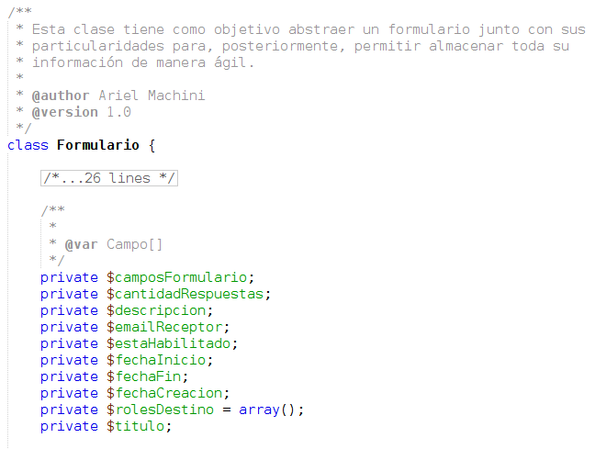
Implementación
Clases base
Clase Formulario
Lima Cinthia, Machini Ariel
<number> de 21

Slide 16
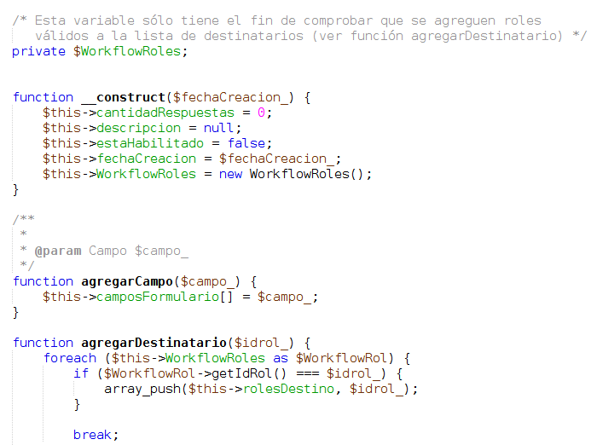
Implementación
Clase Formulario
Lima Cinthia, Machini Ariel
<number> de 21

Slide 17
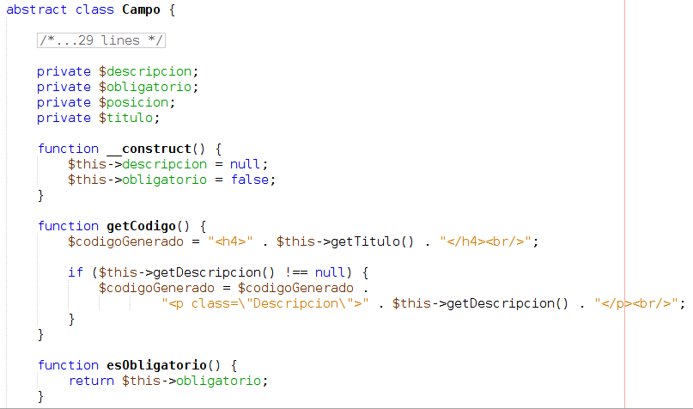
Implementación
Clase Campo
Lima Cinthia, Machini Ariel
<number> de 21

Slide 18
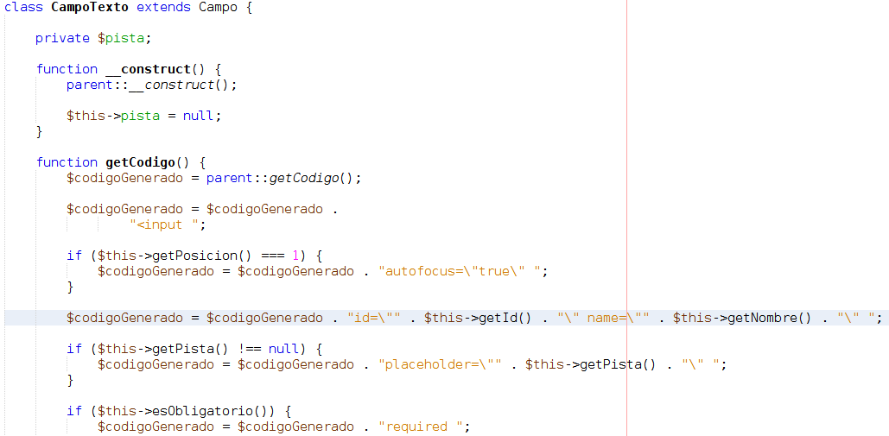
Implementación
Clase Campo texto
Lima Cinthia, Machini Ariel
<number> de 21

Slide 19
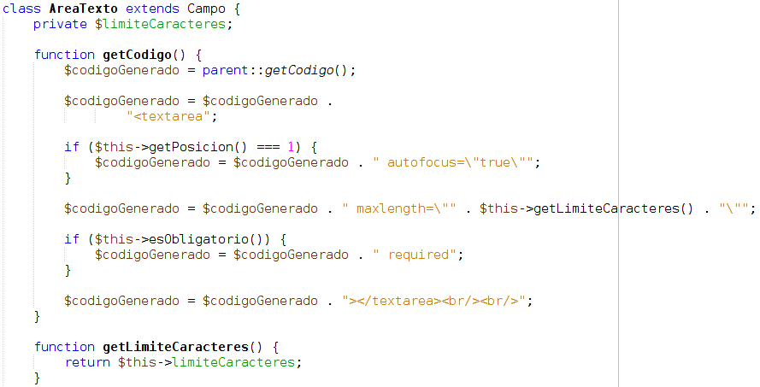
Implementación
Clase Área texto
Lima Cinthia, Machini Ariel
<number> de 21

Slide 20
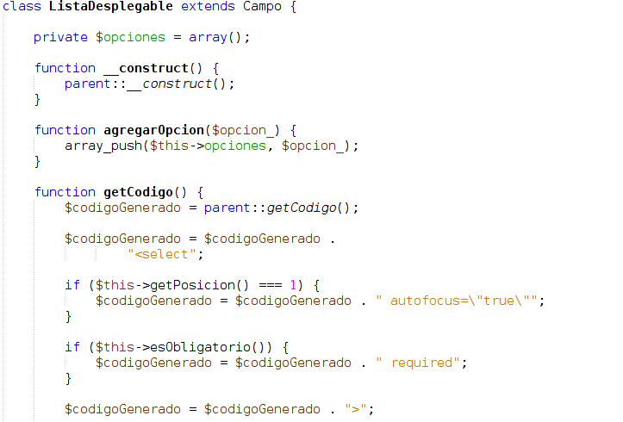
Implementación
Clase Lista desplegable
Lima Cinthia, Machini Ariel
<number> de 21

Slide 21
Fin
Gracias por su atención!
Grupo Paire.
Lima Cinthia, Machini Ariel
<number> de 21

